Slide 1


Slide 2
عنوان پروژه:
مقایسه و تحلیل ویلا های E.1027 ، villa savoy

Slide 3
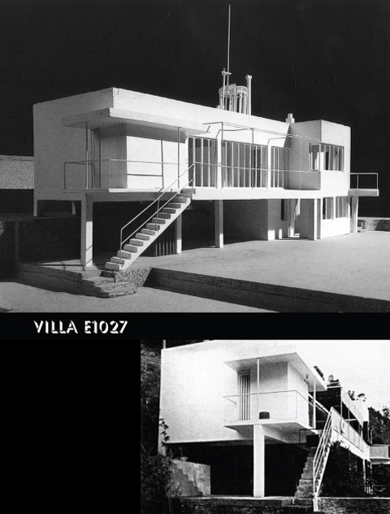
ویلا E.1027

Slide 4
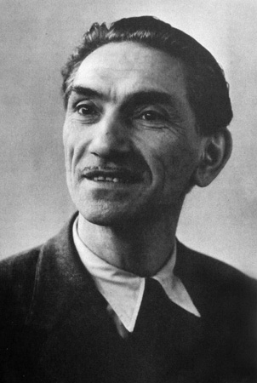
بیوگرافی معماران
جین بادووسکی (1893-1956) معمار و منتقد رومانیای ست که پس از جنگ جهانی اول در پاریس مشغول مطالعه معماری شد.
از سال 1923.م در مجله آوانگارد به عنوان ویراستار استخدام شد . دو ساختمان مسکونی معروف وی ، ویلا وِزِلای(1924.م) که برای خودش ساخته بود و دیگری در تزدیکی پاریس بنام پونت دِ سورِس (1934.م) است.
در سال 1932.م او به همراه زوج معمارش آیلین گری در طراحی و ساخت خانه ای به سبک بین الملل مشارکت ورزید.
پس از جنگ جهانی دوم در مرمت میراث فرهنگی مشغول بکار شد و دستیار ارشد معمار ادوارت کملوت بود.

Slide 5
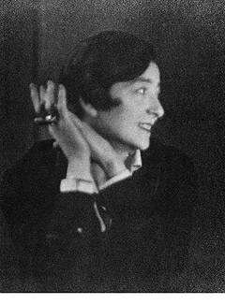
آیلین گری (1878-1970م) معمار مدرنیست و طراح صنعتی ایرلندی است که ابتدا در مدسه هنرهای زیبا مشغول نقاشی شد.پدر وی پیمز مک لارن اورا به سمت هنر سوق داد. اما خیلی زود او نقاشی را رها کرد و نزد یک طراح ژاپنی فن لاک را آموخت.
و سرانجام تخصیل در رشته معماری در پاریس را برگزید.
و در حقیقت از اولین و بهترین طراحان مبلمان در زمان خویش بود و علاوه بر آن از نظریه پردازان مطرح معاصر بشمار میرود.
از همکاران جی.جی.پی.اود و لوکوربوزیه بوده و اولین مبلمان از جنس لوله فولادی را در 1925میلادی پیش از دیگر همکارانش به دنیا معرفی کرد
از متقدمان سبک آوانگارد به شمار میرود و به همین جهت در ویلای معروف خود که با همکاری بادووسکی برای استفاه شخصی ساخت ، از سبک بین الملل بهره برده است.

Slide 6
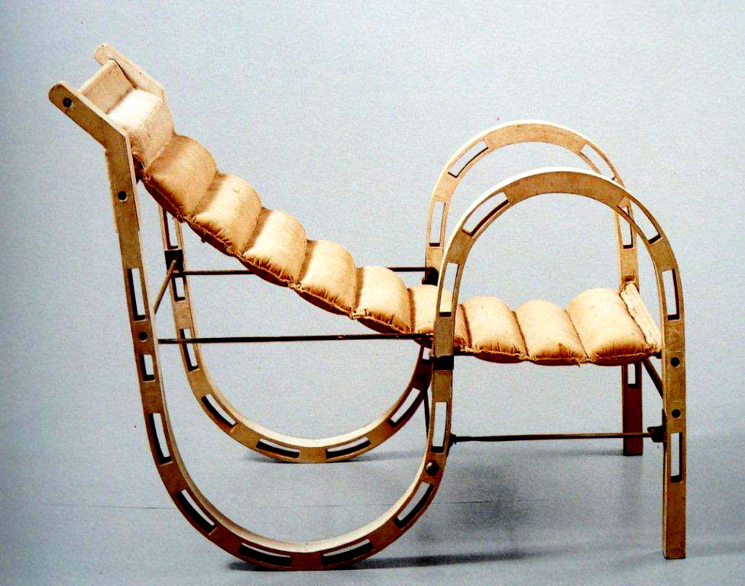
اولین مبلمان طراحی شده با میله فولادی توسط آیلین گری

Slide 7
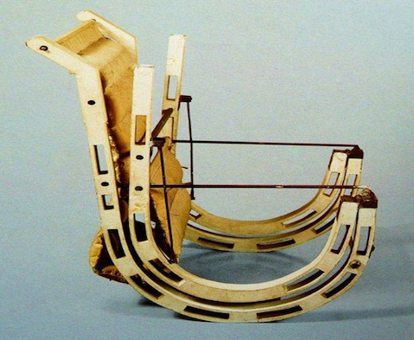
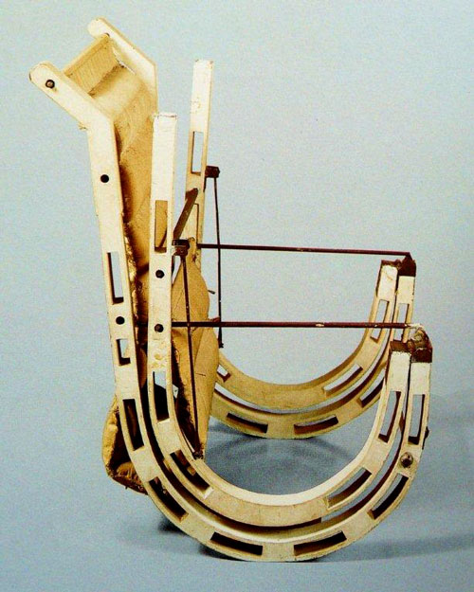

Slide 8
سبک آوانگارد
در لغت به مفهوم پیشرو و پیشگام است.
آوانگارد در ابتدا کلمع ای نظامی بود که به سرباز جلودار در جبهه های جنگ اطلاق میشد
اما در هنر به معنی شکستن فرم و زبان سنتی و بدعت سبکی حدید است.
سبک بین الملل
از اوایل قرن 20 در اروپا و آمریکای شمالی متداول شد.منشا آن از کتب هیچکاک و جانسون بود و به نوعی جدال میان قدیم و جدید را نشان میدهد.
در اروپا به منظور یکپارچه سازی رویه های سنتی با تقاضای جدید اجتماعی و امکانات و فناوریها به اجتماع معرفی شد
در آمریکا نیز از متقدمان این سبک مدرن رایت را میتوان برشمرد.
در دنیا به علت راهکار بی تفاوتی در برابر نو ع آب و هوا و محل زیستی و اقلیم و نیز سبک های نرتبط با فرهنگ و آداب و تاریخ مورد توجه قرار گرفت که البته بعد ها همین دلایل بزرگترین نقطا ضعف آن شد .

Slide 9
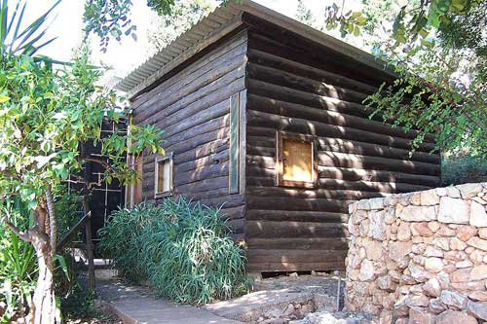
ویلا ای.1027
این پروژه بخشی مهم از معماری مدرن را به دنیا معرفی میکند.ویلا در نزدیکی یکی از آثار لوکوربوزیه به نام لوکابانون به اجرا رسید.
مدت اجرای آن سه سال (1926-1929) در کپ مارتین در فرانسه است.
این ویلا از لحاظ ساختاری و در توصیف عناصر اصلی و ابتدایی یک خانه دارای اشتراکات زیادی با اقامتگاه لوکابانون میباشد.

Slide 10
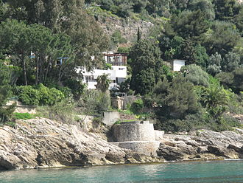
این ویلا جزء اولین ساختمان های این سایت و در زمین های انتداد میان ریل راه اهن و سواحل صخره ای و مدیترانه ای منطقه یساخته شده است.
گری و بادووسکی درشرح این اثر کتابی نوشته اند و در آن به تعلیل بنا پرداخته اند.

Slide 11
ایشان معتقدند که در زمان آنها فضای داخل بیش از پیش آشکار و هویدا شده به طوری که تلاش در حهت فراهم آمدن نیاز مخاطب بعد از ایجاد لذت بصری دارای اهمیت است.
معتقدند که ویلا ای.1027 تلاش دارد تا افراد را از رویکرد معاصر که آشکارا به شکست انجامیده دور کند و مخیطی مناسب تر و هماهنگ تر با آشکارسازی موجود در زندگی مدرن فراهم آورد تا از فنائری بهره کافی را ببرد.
در حقیقت او فرایند دستیابی به طرح را مهمتر از شیوه دستیابی به پلان میداند و تاکید دارد که معماری رو به سویی دارد که عملکرد فیزیکی و بصری را جایگزین ایجاد حس آرامش روان و خاصیت عملکردی بنا کرده است.
گری معتقد است که بیش از آنکه پروژ وابسته به ارزش های کالبد خارجی خود باشد باید به معیار ها و ارزش های درونی آن پرداخته شود.

Slide 12

به عبارتی وی همواره میکوشد تا برخلاف معماری قرن 18م که در تطابق با انسان است همانند معماری گوتیک بنا را در تطابق با نیاز روانی مخاطب زمانه ی خود و در تعامل با نیاز کاربری او بسازد .
در اینصورت هر خانه دارای عملکردی موافق روحیات انسانی و همگام با فنائری ایجاد میشود که هریک از ساکنین برای خود خداکثر آزادی و محیطی دنج را دارا خواهد بود.
او در ویلا ای.1027 سعی دارد تا به موضوع حفظ حریم شخصی بپردازد و البته با افراط را کنار گذاشته.مثلا معتقد است درب های اتاق شخصی باید به گونه ای طراحی شود که هنگام گشودت آن تمام فضای درونی نمایان نگردد.

Slide 13
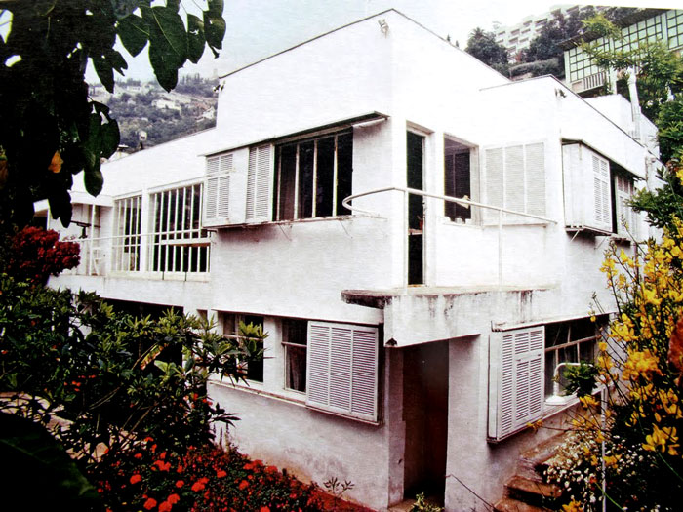
چهار نکته اساسی در طراحی این خانه :
مشکل و راه حل وجود پنجره ها: که سه نوع از آن را در پروژه میبینیم

Slide 14
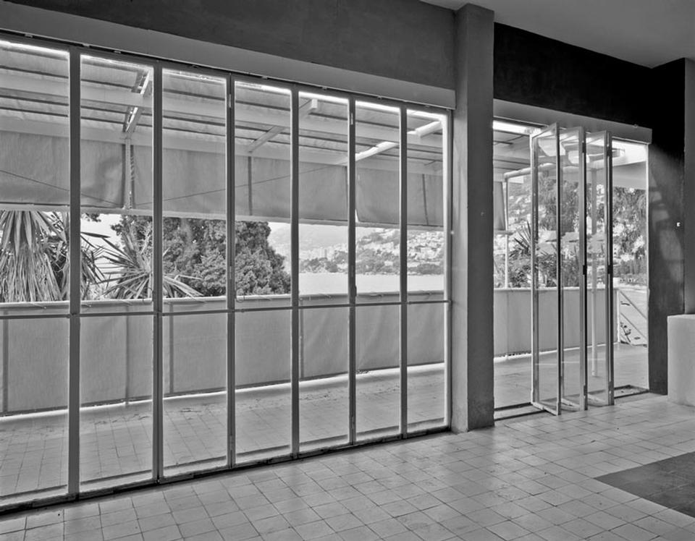
پنجره بدون پشت بند مثل چشم بدون پلک است .
از طرفی دیگر پنجره ها با هر شکل ممکن به یک مقصد دید خواهند داشت. حتی در زمان بسته بودن پشت بند وجود تهویه طبیعی میسر است.
شیوه طراخی به گونه ای است که در زمان بسته بودن پشت بند ها نیز حجم بالایی از هوای آزاد منتقل خواهد شد.

Slide 15
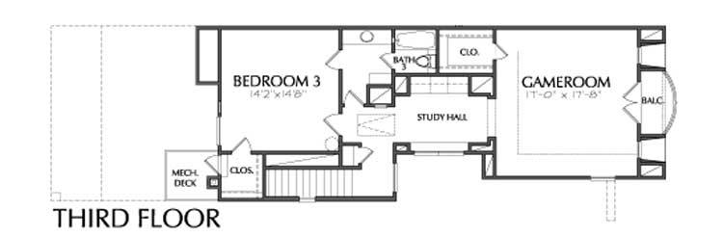
استقلال اتاق های خانه : حتی اگر ابعاد محدودی نیز داشتیک فضاها باید آزادی و استقلال خود را داشته باشند.
حتی اگر شد باید آنرا از فضای عمومی خانه کاملا حدا کرد.این اندیشه سبب سازماندهی دیوارها به گونه ای است که درب مستقیما به درون فضا باز نشود

Slide 16
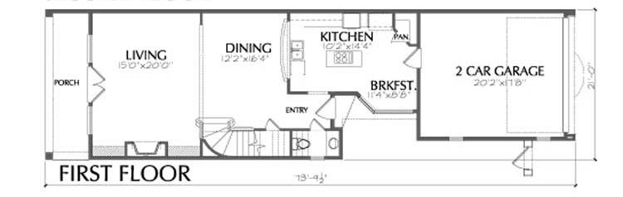
نکته دیگر آشپزخانه است که باید قابل دسترسی باشد و در عین حال به اندازه کافی از بقیه فضاها جدا باشد.
ما کاملا انرا از باقی فضاها جدا کرده ایم. اکا افراد به سادگی با گذر از یک آستانه فضایی به فضایی دیگر منتقل میشوند و این بهترین شیئه در اقلیم معتدل است.

Slide 17
فضای ورودی خانه
فضایی بزرگ و سرپوشیده و به نوعی حیاط مرکزی تطبیق پذیری شده و با اقلیم هماهنگ است تا درب های کوچک با بی اهمیتی و بی میلی گشوده نشوند
در استانه ورودی دیواری تنها و مجزا قرار دارد که با استحکام خویش آشکارا متمایز از سایر بخش هاست.
در سمت راست ورودی فضای اصلی خانه و در چپ درب کاربری خداماتی قرار دارد.
درب ورودی
مخاطب را به سمت راست و فضای اصلی هدایت میکند.دیواری حداکننده و غیرباربر وظیفه مسدود کردن دید عمومی و هدایت افراد به داخل را دارد.

Slide 18
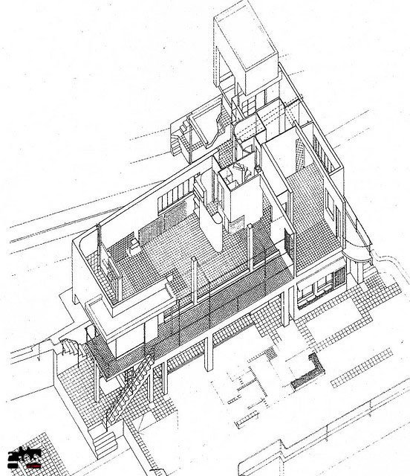
پرسپکتیو

Slide 19
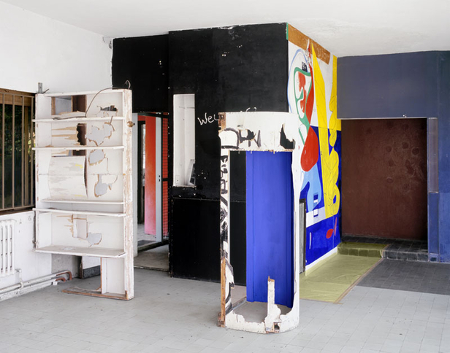
درون مسیر پلکان در سمت چپ و در داخل دیوار کمدی قرار دارد که جارختی ست به شکل نیمه استوانه با پوسته شفاف که فضای داخلی را با غشایی نازک نمایان ساخته و مانع گرد و غبار است.
در فضای داخل نیز در جلو ورودی امتداد دیوار تقسیم به صورت استوانه ای برای جای چتر تعبیه شده و در زیر قفسه کلاه ها نیز محلی برای نگهداری صندلی های مهمانی وجود دارد.

Slide 20
اتاق های بزرگ
این خانه برای افرادی است که علاوه بر گذران وقت جهت کار زمانی را به استراحت و تفریح و خوشگذرانی تخصیص داده اند.
اما فضایی این چنین برای خانه ها کوچک درنظر گرفته میشود ولی چیدمان اتاق ها به نحوی است که امکان جای گیری آن را نیز دارد.

Slide 21
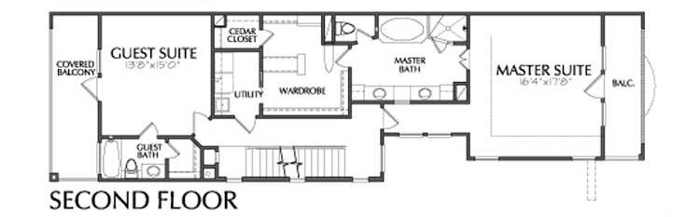
برای پاسخگویی به مهمان بیشتر اتاق مهمان اتاقی بزرگ با قابلیت تقسیم استدر ابعاد 14*6.5متر.
دیوار تقسیم با ارتفاع کممحدوده ای برای استراخت فرد مشخص کرده است
در کناره های آن فضایی برای تعویض لباس ، دوش، رخت شویی، کمد دیواری نیز وجود دارد.
در مجاورت آن اتاقی کوچی 2*2.5متر با تخت برای استراحت هست با قابلیت تبدیل به اتاق خواب که حتی با وجود جای گیری پشتی های ضخیم محیطی مناسب برای استراحت است.

Slide 22
در سمت راست اتاق خدماتی شامل ابزار لازم مهمان در سوییت تغبیه شده و اتاق ر به تراسی بزرگ گشوده میشود و با نور ملایم لامپ سفید رنگی روشن میگردد
تراس به اندازه ای بزرگ است که تختی را در خود جای دهد.دربی فلزی نیز با صفحات خود دسترسی و عملکرد تراس را از باقی فضای خارجی جدا میکند.
که با گشودن آن افراد حضور در فضای آزاد را تجربه میکنند
بازشو بلند دیگری در سوی دیگر دیوار جهت سیرکولاسیون و تهویه تعبیه شده است
شومینه کنار پنجره ما را از مشاهده فضای زمستانی در کنار پنجره بهره مند میسازد

Slide 23
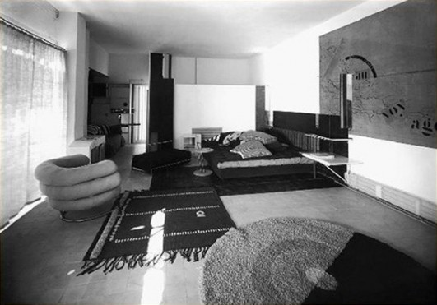

Slide 24
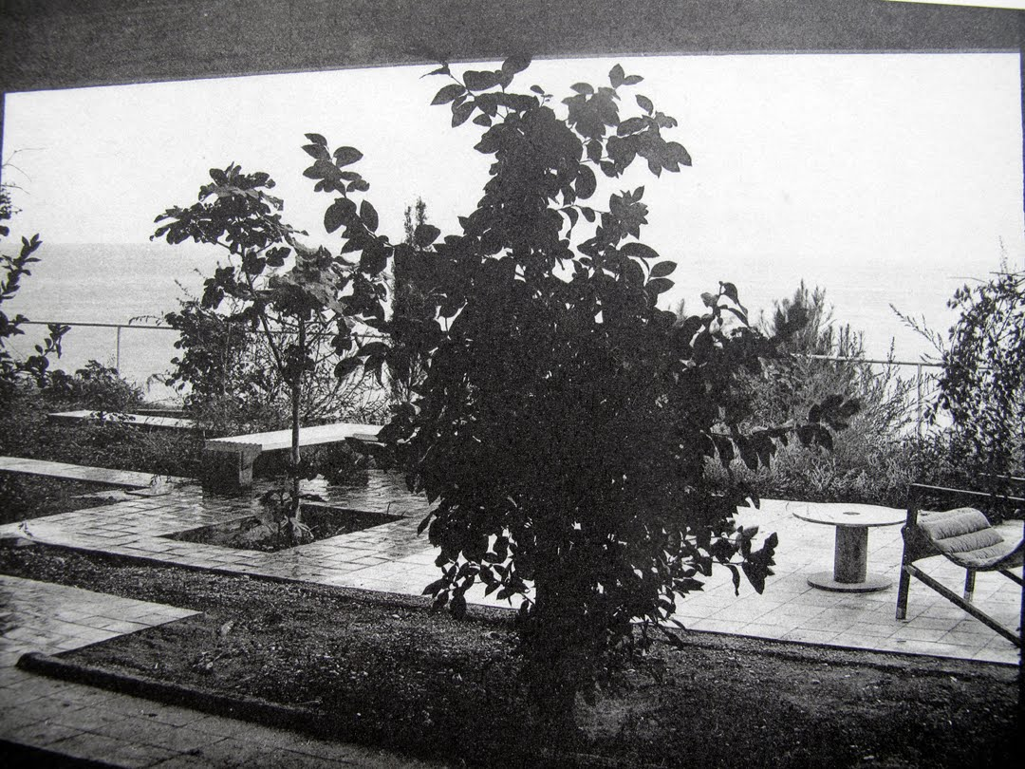

Slide 25
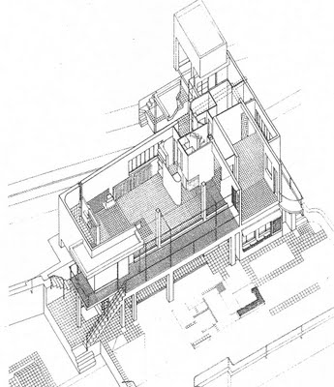
دیواره ای استوانه ای و عمودی حلقه گرامافون ا در خود جای میدهد که در کنج دیوار واقع است و به نوعی خاصیت آکوستیک یافته و اتاق موسیقی محسوب میشود

Slide 26
تراس
همجوار اتاق بزرگ پذیرایی در زمان باز بودن پنجره ها در هر دوسنت با آن ترکیب میشود.و نرده ها با پوششی پارچه ای در جای خود ثابت اند که پارچه قابل برداشت است
پارچه مقاوم در برابر بادهای شمال بوده و چهارتکه میباشد و ساه بان روزهای آفتابی نیز به شمار میآید.
در روی تراس شیبی ملایم به سمت داخل و ناودانی برای عبود آب در زیر بازشو ها به پایین تعبیه شده است.
این تراس که به سمت شمال قرار دارد مجل آفتابگیر و تهویه هوا محسوب میشود که به سمت باغ لیمو و دهکده دید دارد
دید جنوب به سمت دریاست

Slide 27
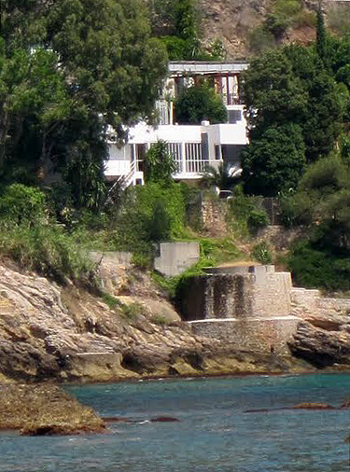

Slide 28
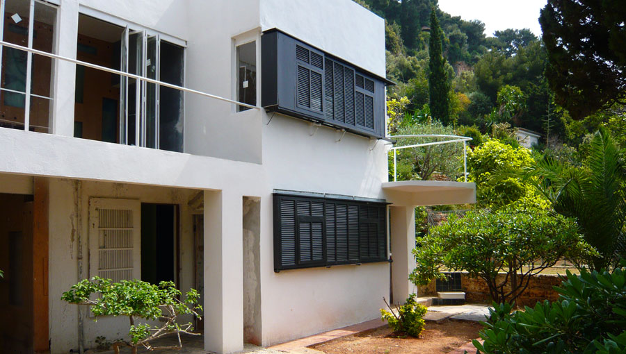

Slide 29
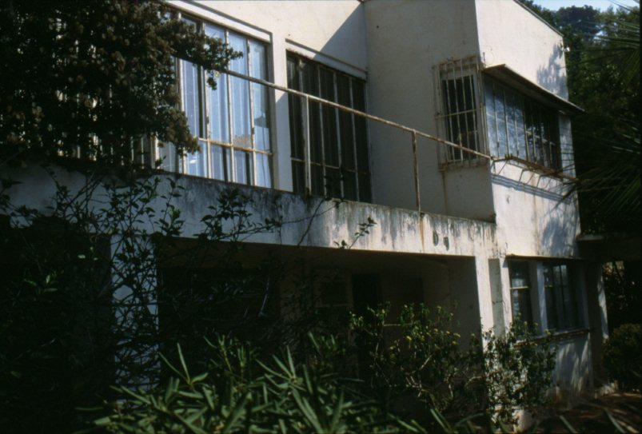

Slide 30
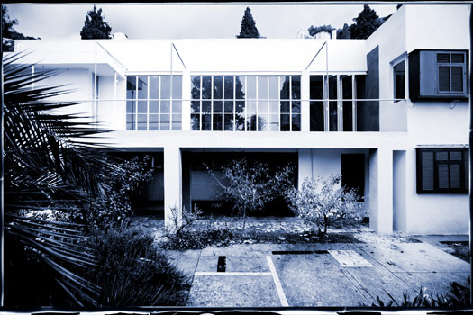

Slide 31
اتاق خواب
که میتواند محل کار نیز باشد
درای اتاق تعویض لباس آلومینیمی و تراسی با مبلمان است
اتاقک با وجود عمق کم دارای فضایی زیاد میباشد
اتاق خواب سرویس بهداشتی حداگانه دارد .فضای خواب مستقیما به تمام نقاط خدماتی خانه دسترسی دارد. و از طزیق پلکان به باغچه راه می یابد.
اتاق با پنچره های بزرگ در کل مدت روز آفتابگیر میباشد و قابل تنظیم اند
دو دیوار صورتی اتاق سبب شده تا در نگاه اول آشفتکپگی اتاق نامشخص باشد
کنتبخانه کوچکی نیز در این مکان دیده میشود.

Slide 32
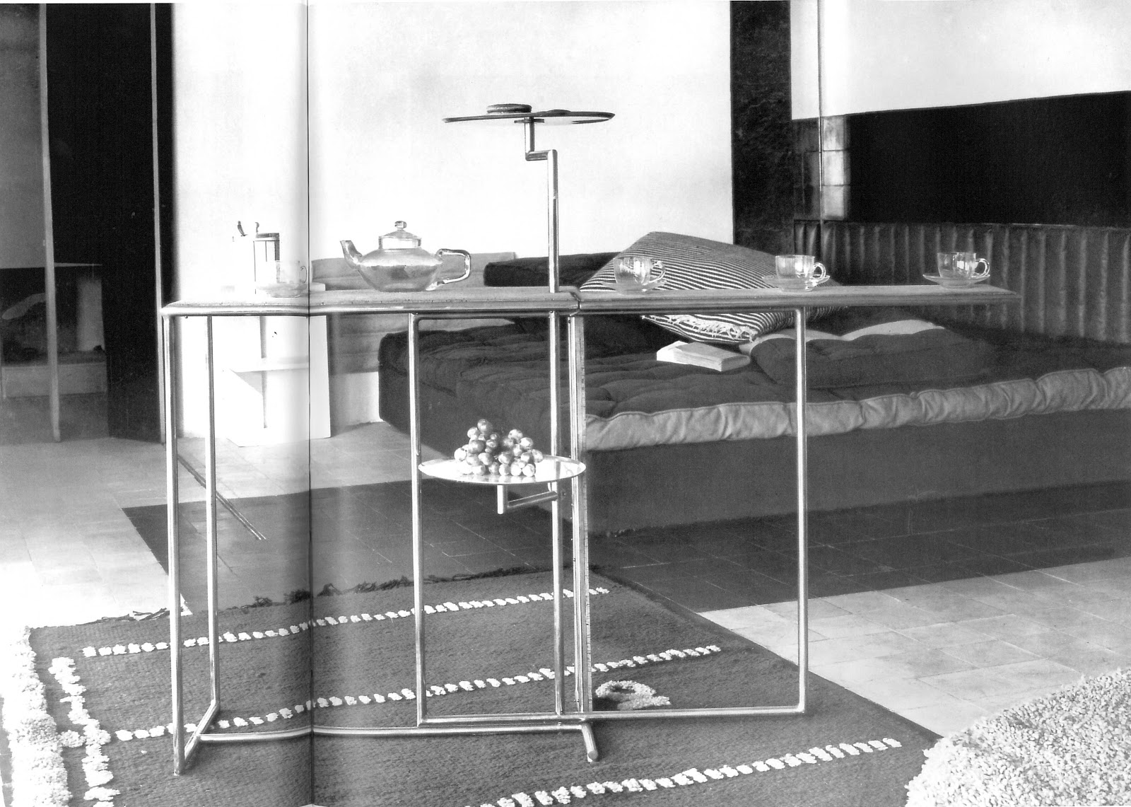

Slide 33
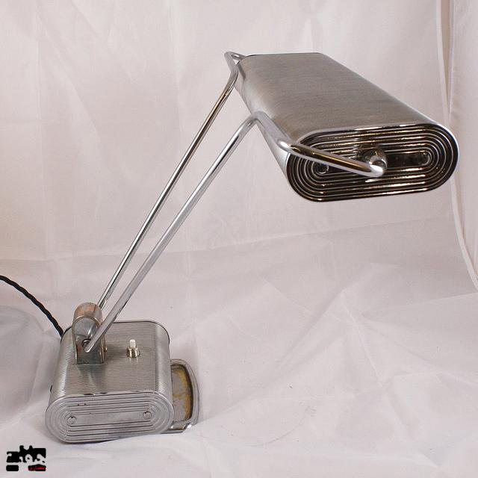

Slide 34
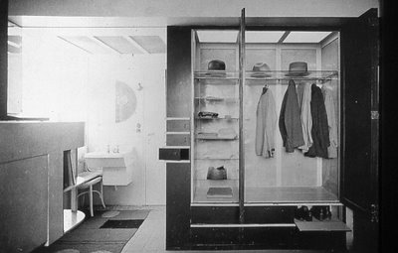

Slide 35
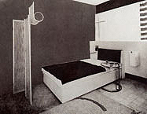

Slide 36
علت نامگذاری ویلا
کدی میان گری و بادووسک بوده
E : eileen
1027 : کد موبایل غیر شخصی

Slide 37
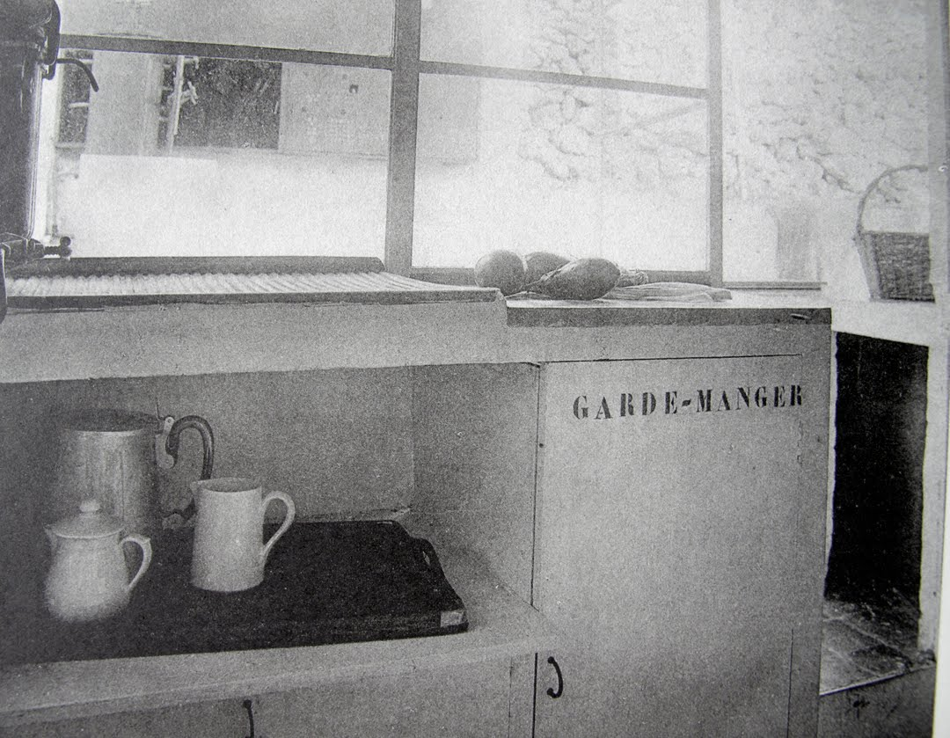
آشپز خانه یادآور شکل سنتی ست
در فصل زمستان غذا در فضای باز و در تابستان در داخل سرو میشود
این مکان با وجود پنجره های کشویی قابلیت تبدیل به فضای باز را دارد
انباری برای ذغال و غذا و سینک ظرف شویی تعبیه شده

Slide 38
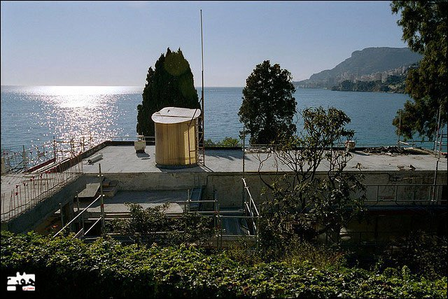

Slide 39
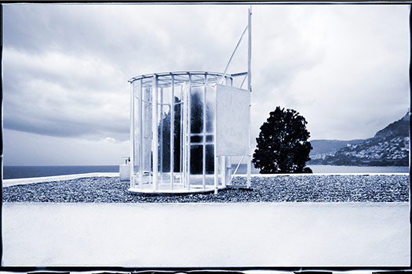
راه پله

Slide 40
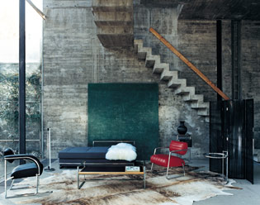
راه پله

Slide 41
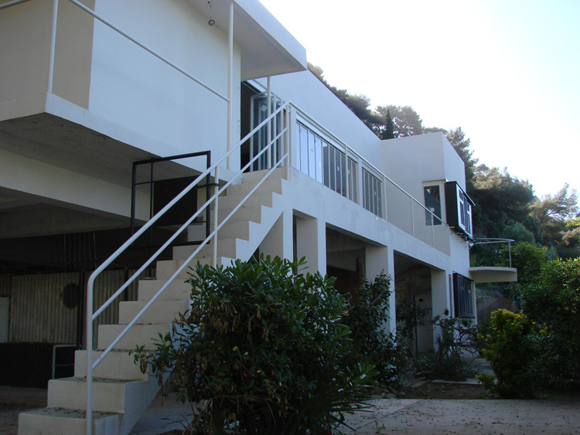
پله های خارجی

Slide 42
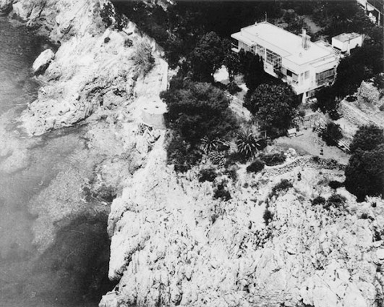
سایت پلان

Slide 43
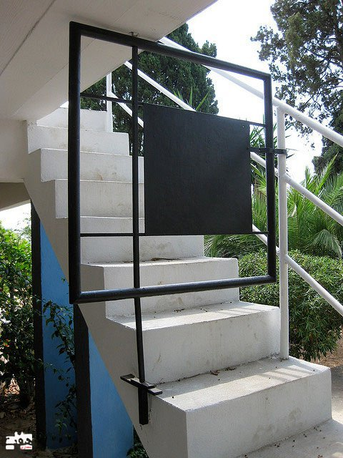
ورودی پله های خارجی

Slide 44
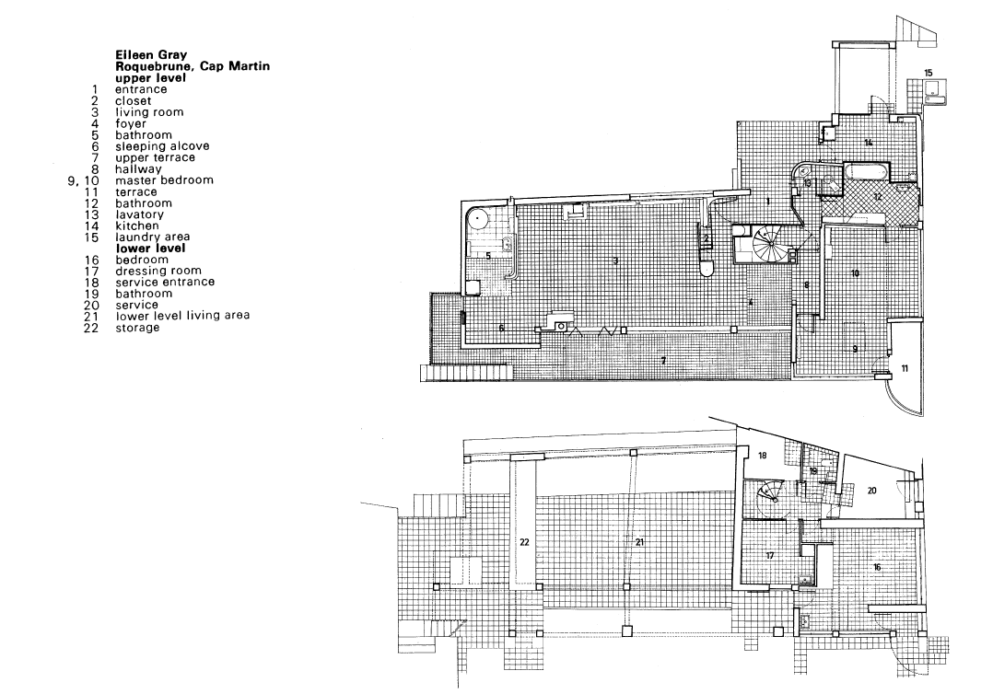

Slide 45
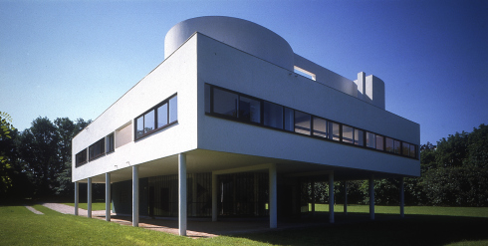
ویـــلا ســــاوا villa savoye

Slide 46
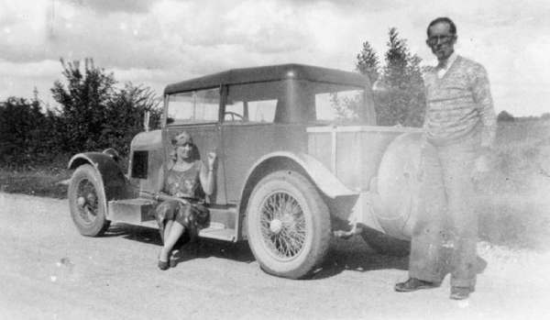
مقدمه ای از لوکوربوزیه
لوكوربوزيه كه بيش از 50 سال احتمالاً پيش از هر معمار ديگري در عرصه معماري مدرن مي‌درخشيد، در آغاز جواني پس از اتمام يك مدرسه حرفه‌اي به معماري روي آورد و در عمر هفتاد و چند ساله خود دمي از معماري غفلت نكرد و با اينكه هرگز آموزش رسمي از هيچ معماري نگرفت، خود معلم و راهبر صدها معمار در اقصي نقاط جهان از ژاپن و هند گرفته تا آن سوي ديگر جهان يعني برزيل شد.
عليرغم انتقاداتي كه در سالهاي اخير از لوكوربوزيه شده است، تنها لوكوربوزيه و معدود ديگري از اين هنرمندان بودند كه با خلاقيت واقعي و تلاشي مستمر ايده‌ها و ايده‌آل‌هاي انسان‌دوستانه و صحيحي را به منظور هرچه بهتر ساختن محيط‌هاي انساني اشاعه دادند؛ اما با اين حال، كساني هستند كه از كار لوكوربوزيه ايراد بگيرند. به طور مثال، ايرادي كه ونتوري به لوكوربوزيه مي‌گيرد اين است كه وي معماري را بس ساده گرفته و صرفاً به فرم‌هاي اصلي مانند مكعب و مخروط و استوانه توجه داشته است.

Slide 47
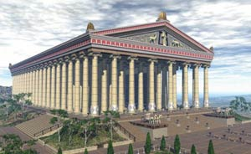
از نمونه‌هاي آثار لوكوربوزيه، مي‌توان به ويلاشواب، ويلا درواگرسون، ويلا لاروش، ويلا ايستاين، ويلا شودان و خوابگاه‌هاي دانشجويان سوئيس اشاره كرد.
تأثير وي بر معماري مدرن پايدار است و گاه حتي در آثار معماراني كه به ظاهر او را رد مي‌كنند يا در جستجوي مفر‌هايي تازه براي معماري مدرن‌اند، باقي است.
وي در زمان خودش از جديدترين و خاص‌ترين متريال‌ها استفاده كرد كه زياد معمول نبود و دو عنصر مهم و تأثيرگذار در معماري او، نور و زمان بودند. او همواره از سهم عمده‌ي اين دو عنصر مهم و تأثيرگذار در معماري و در ساختمان‌هاي باستاني به نيكي ياد مي‌كرد.
لوكوربوزيه همچنين در ارتباط با محدوده‌ي مشخص از زمان، پيش از آنكه حضور نور معنا و جلوه‌ي متعادل‌تري در تركيب‌بندي بصري خود ارائه دهد، اين‌چنين مي‌نويسد: به تصوير درآمدن محور در محيط پيرامون آثار معماري شايد مظهري از اولين انديشه انساني باشد. اين نكته اولين رفتار انسان را در طبيعت نشان خواهد داد. كودكان نيز به صورت ذاتي در امتداد محور پيشروي خود حركت خواهند كرد.
تلاش در حركت انسان و رفتارهاي هيجاني نيز برپايه محور خود شكل خواهد گرفت، محور اولين قانون ثبت شده معماري است تا براي شروع هر فعاليت معماري نظم را برقرار سازد. اساساً معماري برپايه همين محورها استوار است. لوكوربوزيه معماري را تجربه مخاطب از زمان مي‌داند؛ همچنان تأثيرپذيري او از بازديد كه به گمان بسياري آكروپليس را نشان مي‌دهد.

Slide 48
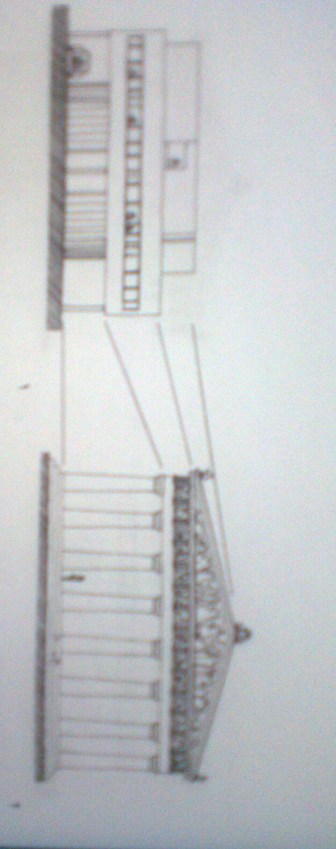
در بررسي لوكوربوزيه كلاسيك، مي‌توان به يكي از نمونه‌هاي شاخص آثار او، ويلا ساوا اشاره كنيم. ويلا ساوا ايده‌‌ي رهايي از خاك از نظر لوكوربوزيه را به نمايش مي‌گذارد و به او اجازه مي‌دهد تا مسكن ايده‌آل دهه‌ي 1920 تا 1930 را طراحي نمايد. او ايده‌هاي بيان شده در مدل خانه سيتروهان را تكميل نمود و در مجموعه خانه‌هاي اين دهه مورد استفاده قرار داد. ويلا ايده‌آل‌هاي كلاسيك لوكوربوزيه را نمايان مي‌سازد، ايده‌آل‌هايي كه برگرفته از احترام او به پارتنون مي‌باشد. ويلا ساوا شبيه يك ويلاي رنسانس داراي فرم مركزي است و مانند معابر در يك دورنماي وسيع و بر فراز پيلوتي؛ نمونه معاصر ستون‌هاي كلاسيك، قرار گرفته است. ويلا علاوه بر دارا بودن مفاهيم معاصر و تاريخي نمادي از سيستم تفكرِ متقدّم به لوكوربوزيه است.

Slide 49
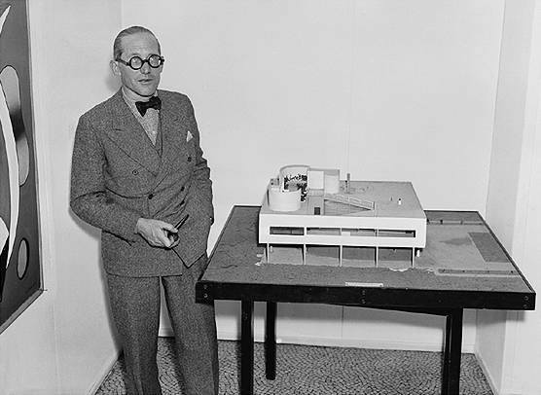
در مرحله اول، او هر بنا را جزئي از شهر تخيلي خود مي‌داند؛ ثانياً مي‌كوشد تا نشان دهد كه چگونه معماري، فيزيك و فرهنگ زندگي را غنا مي‌بخشد. واسطه ظهور تفكر او يك فرم هندسي كنترل شده و داراي ارتباطات منحصر به فرد با طبيعت است. زماني كه ويلا ساوا ساخته شد، پواسي شهر كوچكي در شمال غربي پاريس بود. سايت ويلا علفزاري واقع در حومه شهر بود كه توسط انبوهي از درختان محصور شده و داراي چشم‌اندازهاي مناسبي به سوي شمال غرب بود. ويلا ساوا آخرين و بهترين ويلاي سبك پيوريست براي جلوه دادن اختراعاتي است كه لوكوربوزيه قبلاً در موضوعات متعدد تست و تصحيح كرده بود.

Slide 50
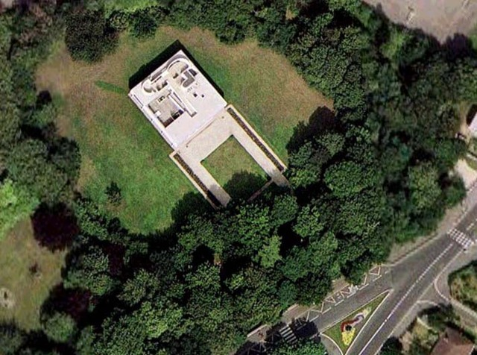
آنچه كه او به عنوان پنج نكته در معماري جديد ذكر كرده بود، يعني پيلوت، باغچه بام، پلان باز، نماي آزاد و پنجره‌هاي كشيده، همگي در اين طرح همراه اين عنصر با مهارت طراحشان در حرفه خود با يكديگر به خوبي تركيب شدند.
با كارفرمايي روشنفكر و متمول در يك سايت بدون محدوديت، تمامي شرايط براي خلق يك شاهكار آماده بود. اين اولين فرصت لوكوربوزيه براي طراحي ويلايي آزاد و بي‌‌پيرايه در مقياسي بزرگ بود كه از تمامي وجوه ديد داشت.
در سال 1911 هجده سال پيش از به اجرا رسيدن ويلا ساوا، لوكوربوزيه سفرهايي را به تركيه، يونان و ايتاليا داشت. ساختمان‌هاي باشكوهي مانند كليساي سنت صوفيه در استانبول، پارتنون در آتن، پانتنون در رم و آثار شهر پمپي، تأثير شگرفي بر او گذاشتند و ايده‌هاي آثار بعدي او را رقم زدند. لوكوربوزيه به تناوب، نكاتي را كه در سفرش مشاهده كرده بود، در دفترش يادداشت كرد؛ اگرچه در طراحي ويلا ساوا كمتر به وجوه بصري آن پرداخته شده؛ اما به شكلي واضح به نظر مي‌رسد لوكوربوزيه در پروسه طراحي خود در تعامل و معماري معابد يونان باستان قرار داشته است. كالبد ويلا ساوا، ستون‌هايي را دارد كه به واسطه آنها از روي زمين برخاسته و از مكاني بر فراز محيط پيرامون خود ايستاده است.

Slide 51
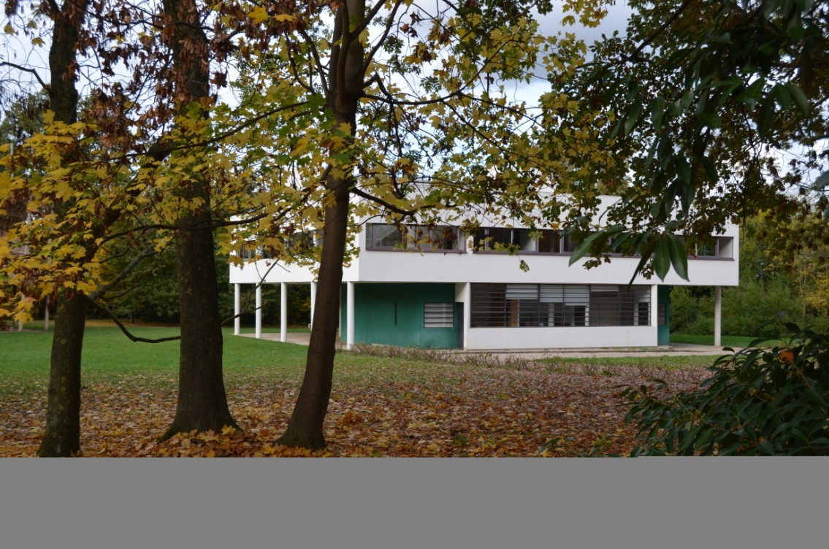
اين ساختمان صرفاً به عنوان محيطي براي زندگي شناخته نشده؛ بلكه به عنوان مكاني از ادراك انساني جدا از فرم و محيط پيرامونش مي‌باشد. او قصد داشت تا يك مكعب را بر فراز علفزار قرار دهد. هندسه انساني بر فراز هندسه طبيعي. فرم مركزي در مركز يك سايت مركزي قرار گرفته است. يك فرم افقي در ميان يك مكان افقي. لوكوربوزيه قصد داشت تا يك تأكيد ممتد را نسبت به اين فرم، فراهم آورد.

Slide 52
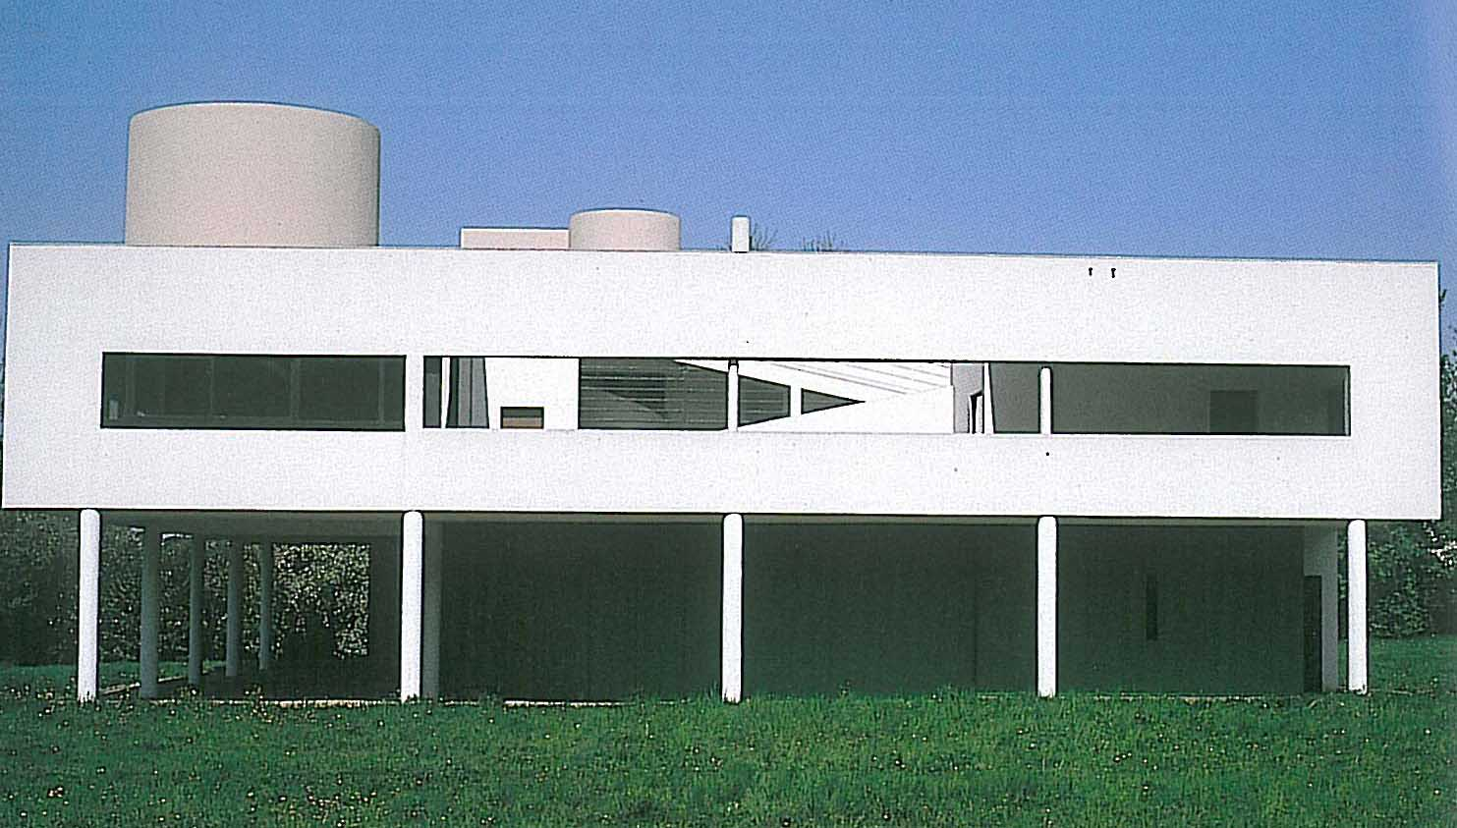
قسمت ورودي با توجه به قدرت چرخش يك ماشين و با توجه به پويايي بنياني ميان احجام منفي و راست‌گوشه، شكل گرفته است كه اين نشانگر تلاش لوكوربوزيه براي تحقق بيان معمارانه‌ي ‌انگار‌ه‌‌ي ماشين در اين ويلاست.
چيدمان اصلي فرم‌ها و سازه‌ها بسيار ساده است. يك مكعب كم‌ارتفاع و تقريباً مربعي شكل در پلان داراي پنجره‌هاي طولاني در چهارسمت خود بوده و توسط پيلوت از روي زمين بالا آمده است.

Slide 53
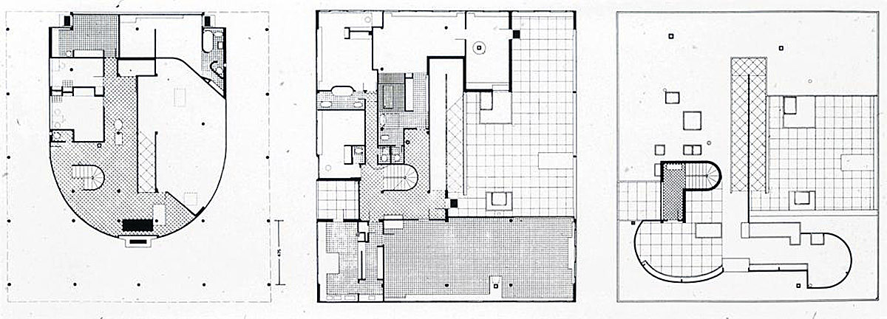
اندازه اين مكعب توسط دو عامل ثابت تعيين مي‌شود؛ حداكثر شيب رامپ پياده و حداقل شعاع گردش اتومبيل درست مانند موضوعات يك نقاشي سبك پيوريست. اين رامپ و فضاي گردش اتومبيل بايد در قالبي كه توسط مكعب كلي طراحي تعريف مي‌شد، جاي مي‌گرفت. ديوار پرده‌اي منحني شكل كه بر روي اتاق آفتابگير بالاي سقف، سايه مي‌اندازد و مشخصه‌ي شبيه يك كشتي به ويلا مي‌دهد، تنها چيزي است كه از سوئيت و اتاق‌خواب اصلي طبقه دوم در طرح اصلي باقي مانده است. اين نكته قابل ذكر است كه در طرح نهايي، فضاي كمي كاملاً محصور شده و قابل استفاده براي كارفرما است. بدون احتساب پاركينگ و اتاق‌هاي خدمه واقع در طبقه همكف، فضاي قابل استفاده شخصي تنها شامل سالن، سه اتاق‌خواب، يك اتاق مخصوص خانم خانه، دو حمام و يك آشپزخانه است. تمامي اين فضاها در يك تراز قرار دارند و اكثر فضاهاي باقيمانده به تراس اختصاص داده شده و به عنوان يك اتاق بدون سقف و گسترشي از اتاق مخصوص خانم خانه محسوب مي‌شود كه مسقف بوده؛ اما بازشويي به سمت تراس دارد.

Slide 54
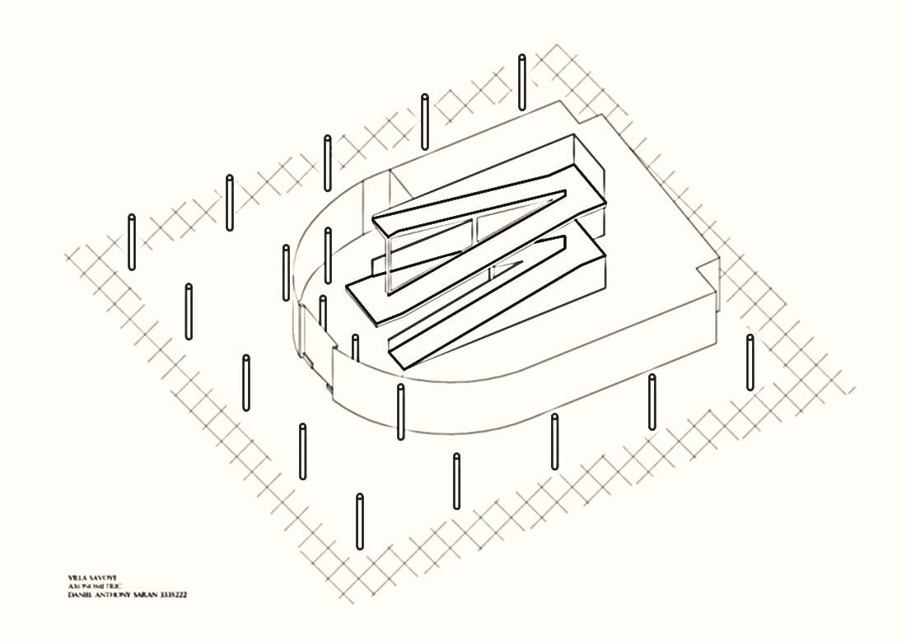
رامپ نكته‌اي كليدي در اين طرح است كه از هال ورودي تماماً شيشه برخاسته و با طي كردن دو سطح به طبقه اصلي ساختمان مي‌رسد، جايي كه رامپ به تراس مي‌رسد و از آنجا دو طبقه ديگر تا رسيدن به اتاق آفتابگير طبقه بالا ادامه مي‌يابد. عنصر همراه اين رامپ كه يك پلكان مارپيچ مي‌باشد؛ اگرچه عنصري زيباست؛ اما فقط براي استفاده خدمه به عنوان ميانبر به كار مي‌رود

Slide 55
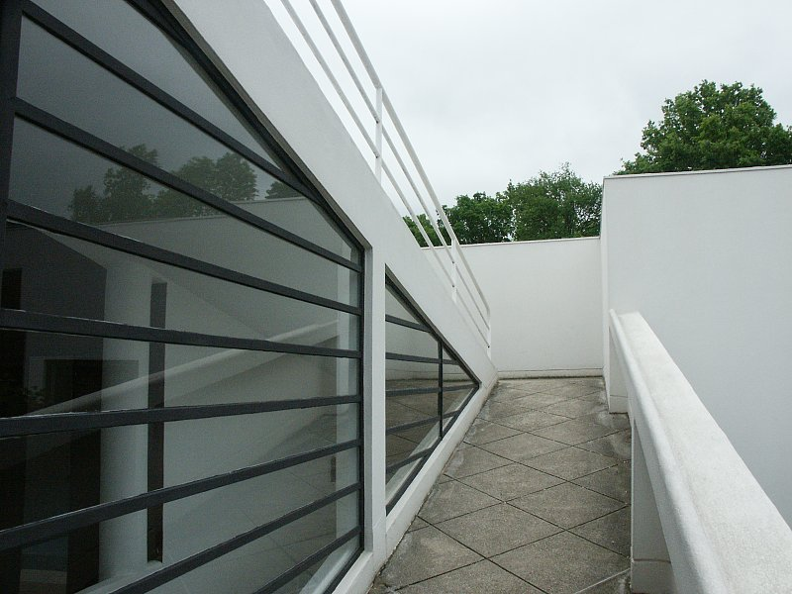
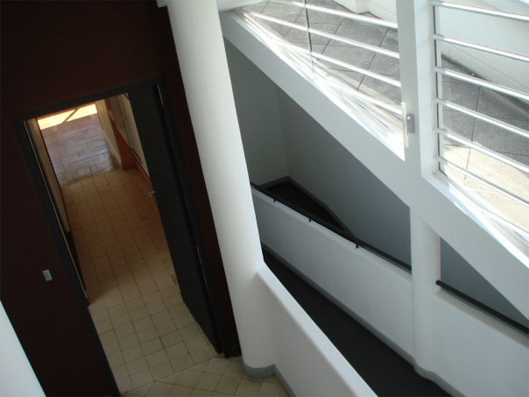
رمپ

Slide 56
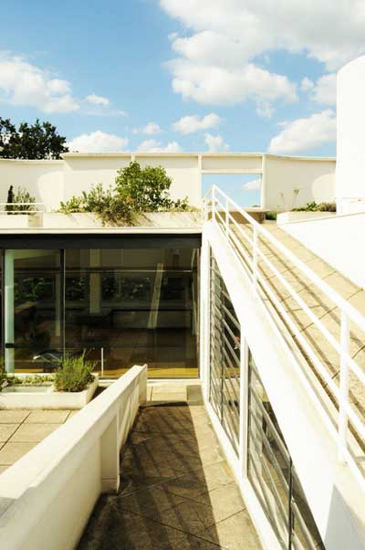
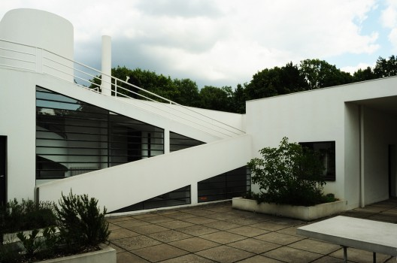
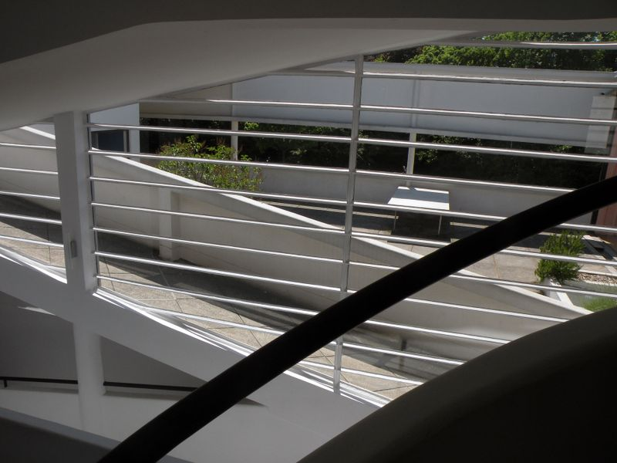
رمپ

Slide 57
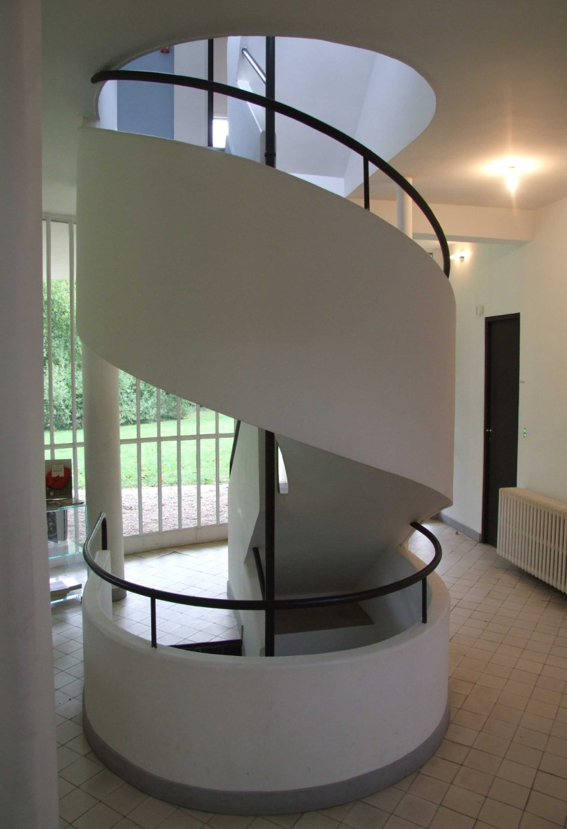

راه پله

Slide 58


راه پله و رمپ (فاصله)

Slide 59

موزائيك‌كاري قطري كف هال ورودي ديوار تمام‌شيشه‌اي كه كاربري سالن و تراس را جدا كرده و از نظر فضايي به يكديگر پيوند مي‌دهد. صندلي كاشي‌كاري شده‌ي حمام خانم ساوا محدوده پلكان مارپيچ كه شبيه دودكش كشتي است و نيز پنجره بدون شيشه‌اي در اتاق آفتابگير بالا كه مسير پياده را در بالاي رامپ با قاب، ديد زيبايي از دره‌ سين در دوردست به انتها مي‌رساند.

Slide 60

حمام و صندلی کاشی کاری

Slide 61

موزاییک کاری کف

Slide 62


ارتباط فضايي ميان سالن، تراس، تراس سرپوشيده و خطوط مايل، معرف رامپ نوع ديگري از سازماندهي را به نمايش مي‌گذارند. جعبه گل و ميز داخل تراس حالت رايج در كليت بنا را تكرار مي‌كند. مربع تركيب شده با جعبه گل درون تراس نورگير سقفي گاراژ طبقه پايين است

Slide 63
میز و جعبه گل تراس

Slide 64

میز و جعبه گل تراس

Slide 65



حجم كمد مشابه يك ديواره فضاي داخل اتاق‌خواب را ترسيم مي‌كند. طاقچه‌هاي زير پنجره‌ها و درون كمد، يك سطح افقي پيوسته را به وجود مي‌آورد

Slide 66

حمام و تراس اصول سلامتي، نياز به آفتاب، هوا و نظافت را به گونه‌اي نمادين به نمايش مي‌گذارند. فرم و فضا با پديد آوردن انواع مختلفي از حصارها،‌ گشودگي‌ها و فعل و انفعال‌هاي فضايي، واسطه‌هاي بيان ارتباط بنا و محيط پيرامون هستند. ديوار شيشه‌اي فضاي ورودي ارتباط ميان فضاي داخل و خارج را برقرار مي‌سازد. پيوستگي فضايي درجات مختلفي از محدوديت را معرفي مي‌كند. سطح سقف و خلوص هندسي موجود در ويلا در مفاهيم عقلاني و خلوص منطقي معماري، نمادين لوكوربوزيه را نشان مي‌دهد.

Slide 67

. با توجه به آنچه پيش آمد، مي‌توان نتيجه گرفت نظم و وضوح بازتاب‌هاي تفكرات او درباره معماري اين دوره بوده‌اند. ايده‌آل او در اين دوره، رسيدن به ساختاري قابل قياس با كارآيي و دقت ماشين بود. فرم و مصالح معرف مفاهيم نمادين هر طبقه‌ي ويلا، بازندودي از گرايش لوكوربوزيه به سوي ماشين هستند. حجم ورودي‌اي كه موتور ماشين را به ياد مي‌آورد. تراس‌بام، كشتي‌هاي اقيانوس‌پيما را تداعي مي‌كند و محدوده نشيمن، معرف از دست رفتن صورت‌هاي متداول فرم و فضا و ماحصل ظهور نوع جديدي از آزادي انساني است، انساني نوين كه حيات كلاسيك خود را در همگني با ماشين مي‌جويد.

Slide 68

تخریب ویلا در سالهای اولیه

Slide 69


ویلا به جهت ارزش در معماری بازسازی شده

Slide 70


ویلا طی ساخت

Slide 71

ورودی

Slide 72

ورودی

Slide 73

پلان همکف

Slide 74

پلان طبقه اول

Slide 75


پلان بام

Slide 76

نماها

Slide 77

طبقات

Slide 78

ماکت های ساخته شده
برای دانلود جدیدترین مقالات معماری به وب سایت ما سر بزنید

